Slide 1
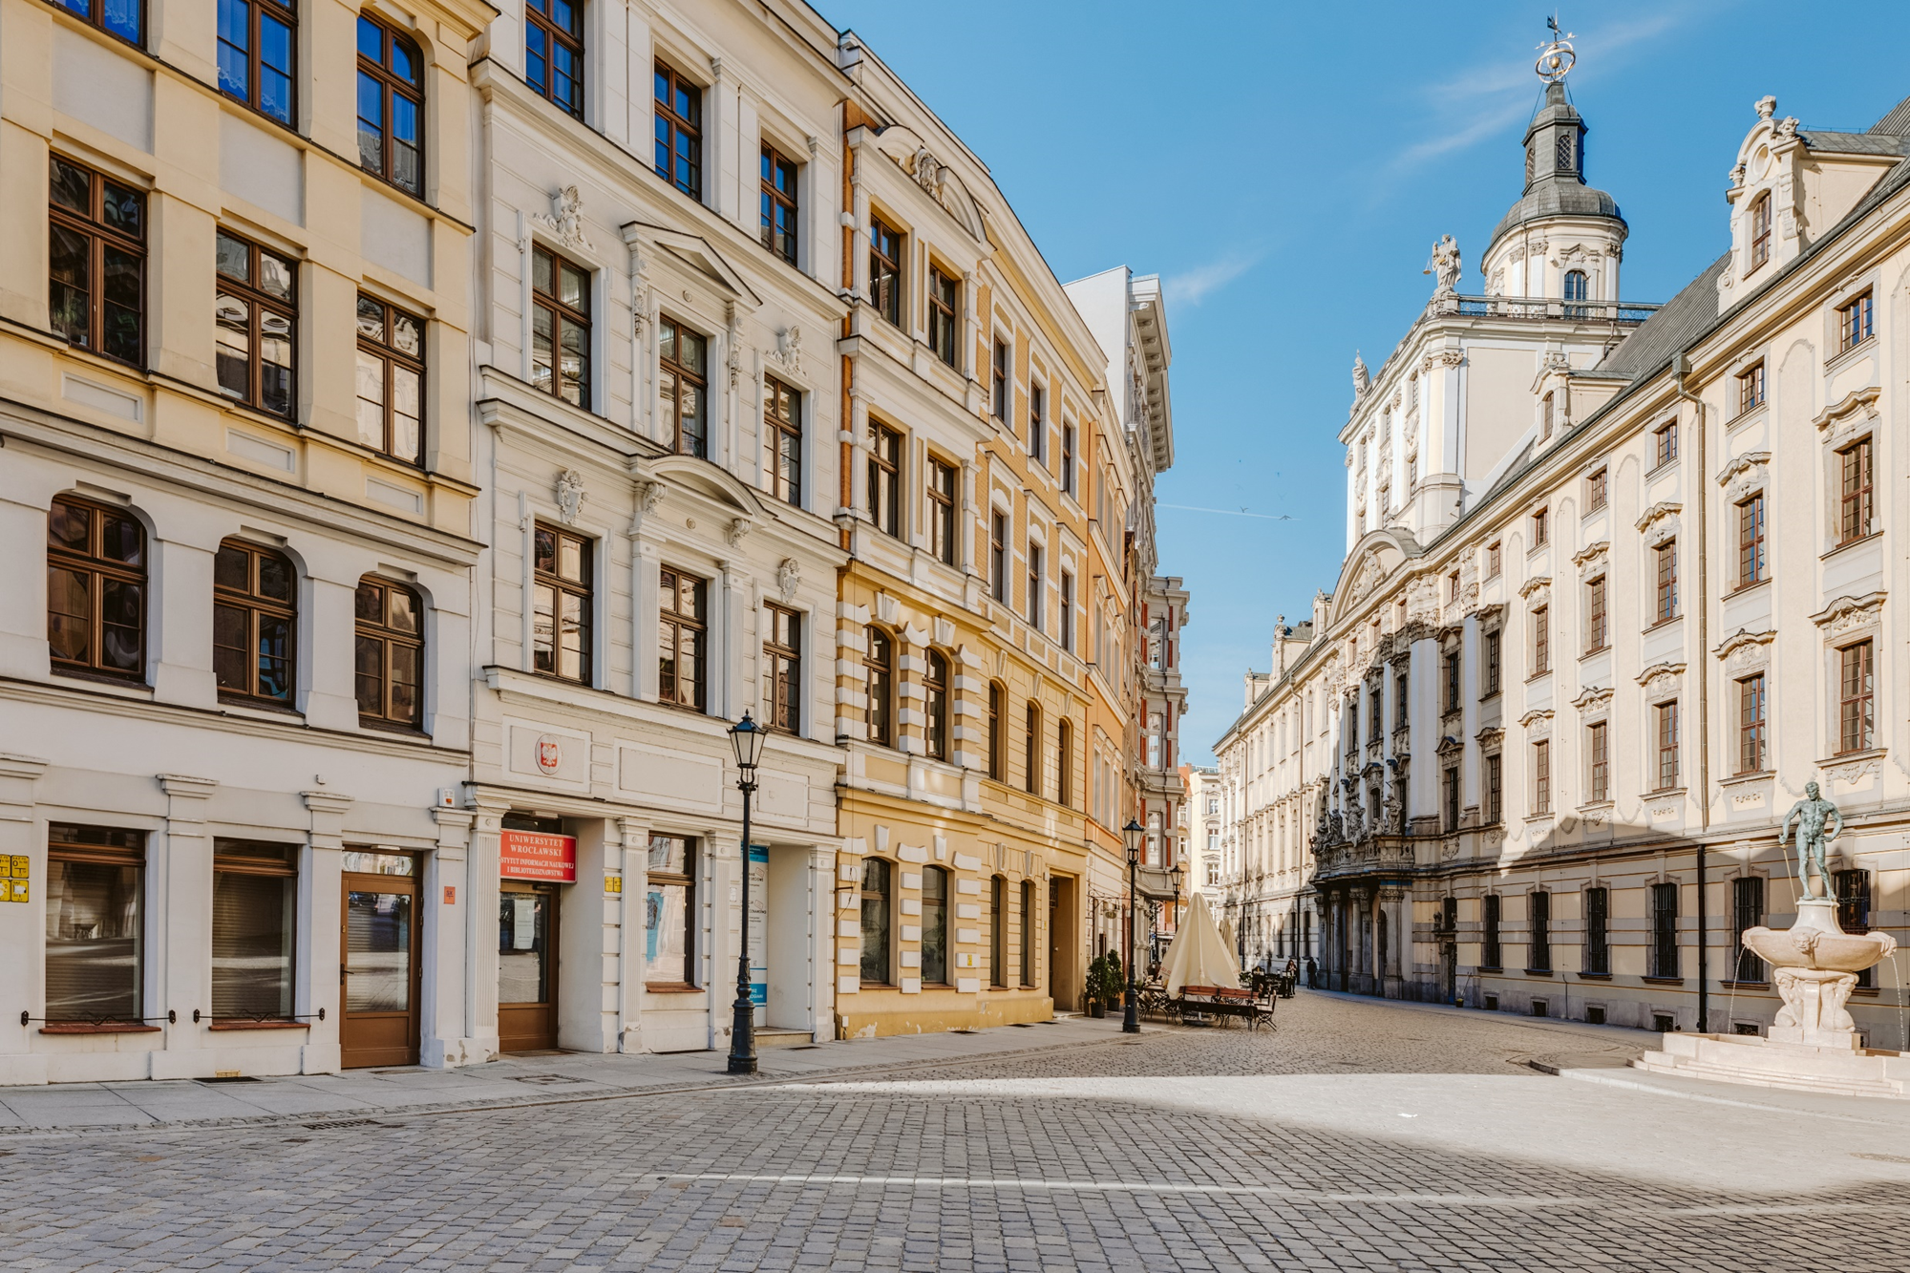


Wykład 3
Formy postępowania przygotowawczego. Organy prowadzące postępowanie przygotowawcze. Cele postępowania przygotowawczego Zasady organizacyjne prokuratury. Struktura prokuratury. Właściwość prokuratury. Rola prokuratora w postępowaniu przygotowawczym. Czynności sądu w postępowaniu przygotowawczym. Pojęcie strony procesowej.

Slide 2
Formy postępowania przygotowawczego
Dwie zasadnicze formy postępowania przygotowawczego – śledztwo i dochodzenie. W sensie normatywnym dochodzenie ma charakter akcesoryjny względem śledztwa.
Różnice między śledztwem a dochodzeniem:
  Organy prowadzące śledztwo i dochodzenie
  Zakres przedmiotowy śledztwa i dochodzenia
  Czas trwania
  Stopień formalizmu
Dwie fazy śledztwa i dochodzenia:
  in rem – ściganie anonimowe; trwa do czasu przedstawienia zarzutów; poszukiwanie domniemanego sprawcy przestępstwa
  in personam – ściganie imienne; od czasu przedstawienia zarzutów do skierowania sprawy do sądu/umorzenia postępowania. Właściwe ściganie określonej osoby (podejrzanego).

Slide 3
Zakres przedmiotowy śledztwa i dochodzenia
Śledztwo – art. 309
Dochodzenie – art. 325b
Śledztwo obligatoryjne:
w sprawach, których rozpoznanie w I instancji należy do właściwości sądu okręgowego
  zbrodnie i występki wskazane w art. 25 § 1
o występki – gdy osobą podejrzaną jest sędzia, prokurator, funkcjonariusz Policji, ABW, AW, SKW, SWW, KAS, SOP lub CBA
o występki – gdy osobą podejrzaną jest funkcjonariusz Straży Granicznej, ŻW, finansowego organu postępowania przygotowawczego lub organu nadrzędnego nad finansowym organem postępowania przygotowawczego, w zakresie spraw należących do właściwości tych organów lub o występki popełnione przez tych funkcjonariuszy w związku z wykonywaniem czynności służbowych
o występku, w których nie prowadzi się dochodzenia
Śledztwo fakultatywne:
w sprawach o występku, w których prowadzi się dochodzenie, jeżeli prokurator tak postanowi ze względu na wagę lub zawiłość sprawy
Dochodzenie prowadzi się w sprawach o przestępstwa należące do właściwości sądu rejonowego:
zagrożone karą nieprzekraczającą 5 lat pozbawienia wolności, z tym że w wypadku przestępstw przeciwko mieniu tylko wówczas, gdy wartość przedmiotu przestępstwa albo szkoda wyrządzona lub grożąca nie przekracza 200.000 zł
  dochodzenia nie prowadzi się jednak w sprawach o przestępstwa wskazane w art. 325b § 2 m.in. art. 155, 156 § 2, 157a § 1, 168, k.k., w sprawach o przestępstwa przeciwko obrotowi gospodarczemu (z wyjątkiem art. 297 i 300 k.k.) oraz przeciwko obrotowi pieniędzmi i papierami wartościowymi
przewidziane w art. 159, 254a i 262 § 2 k.k.
przewidziane w art. 279 § 1, 286 § 1 i 2 k.k. oraz w art. 289 § 2 k.k., jeżeli wartość przedmiotu przestępstwa albo szkoda wyrządzona lub grożąca nie przekracza 200.000 zł

Slide 4
Statystyki prokuratorskie - 2020
1 182 531 – sprawy prowadzone ogółem w 2020 r.
  W tym 124866 z poprzedniego roku
630 280 – sprawy wszczęte
  W 427 385 odmówiono wszczęcia postępowania (w 40% spraw)
  92 242 śledztw – 14,6% spraw
  538 038 dochodzeń – 85,4% spraw

Slide 5
Organ procesowy – definicja
Organ państwowy, któremu z mocy przepisów powierzono występowanie w procesie karnym w oznaczonej roli.
Organ państwowy, który ma kompetencje władcze względem pozostałych uczestników postępowania karnego.
Organ kierowniczy – prowadzący proces na danym jego etapie
Organ pomocniczy (współdziałający) – współdziała z organem prowadzącym postępowanie.

Slide 6
Organy postępowania przygotowawczego
1. Prokurator – organ prowadzący postępowanie przygotowawcze; najważniejszy organ postępowania przygotowawczego; tzw. dominus litis
Art. 298 § 1. Postępowanie przygotowawcze prowadzi lub nadzoruje prokurator, a w zakresie przewidzianym w ustawie prowadzi je Policja. W wypadkach przewidzianych w ustawie uprawnienia Policji przysługują innym organom.
2. Policja (i inne organy wskazane w ustawie (art. 312) i rozporządzeniu MS z 2015 w sprawie organów uprawnionych do prowadzenia dochodzenia)
3. Sąd – sąd nie prowadzi postępowania przygotowawczego!!!! Sąd w postępowaniu przygotowawczym wykonuje czynności wskazane w ustawie
Art. 298 § 2. Określone w ustawie czynności w postępowaniu przygotowawczym przeprowadza sąd.

Slide 7
Organy prowadzące postępowanie przygotowawcze
Śledztwo – art. 311
Dochodzenie
Śledztwo zasadniczo prowadzi prokurator.
Prokurator może powierzyć prowadzenie śledztwa Policji (innym uprawnionym organom z art. 312):
  w całości
    ważne! Nawet przekazanie śledztwa w całości nie obejmuje niektórych czynności np. tych z art. 180 § 1 czy 184,
  w określonym zakresie
  dokonanie poszczególnych czynności
W przypadku śledztwa prowadzonego ze względu na osobę podejrzaną (podejrzanego) prokurator może powierzyć jedynie dokonanie poszczególnych czynności śledztwa.
Prokurator może również zastrzec do osobistego wykonania jakąkolwiek czynność śledztwa.
Niektórych czynności prokurator nie może powierzyć innym organom.
Zasadniczo – Policja lub organy wskazane w art. 312
Prokurator może przejąć dochodzenie do własnego prowadzenia ze względu na szczególną wagę lub zawiłość sprawy
  raczej nie korzysta z tego uprawnienia
Art. 325d – podmioty uprawnione, obok Policji, do prowadzenia dochodzeń oraz organy uprawnione do wnoszenia i popierania oskarżenia przed sądem I instancji określone w rozporządzeni MS z dnia 22 września 2015 r

Slide 8
Organy prowadzące śledztwo i dochodzenie z art. 312
Uprawnienia Policji przysługują także w zakresie ich właściwości organom (§ 1):
Straży Granicznej,
ABW,
KAS,
CBA,
Żandarmerii Wojskowej.
Inne uprawnione organy określone w przepisach szczególnych (§ 2) to np.:
finansowe organy postępowania przygotowawczego z k.k.s. (urzędy skarbowe, urzędy celne oraz inspektorów kontroli skarbowej);
Straż Leśna na podstawie ustawy z dnia 28 września 1991 r. o lasach gdy przedmiotem czynu jest drzewo z lasu państwowego (art. 47 ust. 2 pkt 7 tej ustawy);
Państwowa Straż Łowiecka na podstawie ustawy z dnia 13 października 1995 r. - Prawo łowieckie, gdy przedmiotem czynu jest zwierzyna (art. 39 ust. 2 pkt 7)

Slide 9
Organy prowadzące dochodzenie, które na mocy rozporządzenia MS z dnia z dnia 22 września 2015 r. w sprawie organów uprawnionych obok Policji do prowadzenia dochodzeń oraz organów uprawnionych do wnoszenia i popierania oskarżenia przed sądem pierwszej instancji w sprawach, w których prowadzono dochodzenie, jak również zakresu spraw zleconych tym organom
organy Inspekcji Handlowej - w sprawach o ujawnione przez nie w czasie przeprowadzanych kontroli przestępstwa przewidziane w art. 43 ust. 1 i 2 oraz art. 45³ ust. 1 u.w.t.p.a. oraz w art. 38 ustawy z dnia 15 grudnia 2000 r. o Inspekcji Handlowej
organy Państwowej Inspekcji Sanitarnej w sprawach o przestępstwa z art. 96-99 ustawy z dnia 25 sierpnia 2006 r. o bezpieczeństwie żywności i żywienia oraz z art. 14 ust. 3 ustawy z dnia 30 marca 2001 r. o kosmetykach i z art. 34, 34b, 34c, 34d i 34f ustawy z dnia 11 stycznia 2001 r. o substancjach i preparatach chemicznych; ta ostatnia ustawa utraciła wprawdzie swą moc po wejściu ustawy dnia 25 lutego 2011 r. o substancjach chemicznych i ich mieszaninach w której odpowiednikami wskazanych wyżej przepisów ustawy z 2001 r. są przepisy art. 31, 32, 33, 34 i 36 nowej regulacji, ale do tej pory nie zostało zmienione rozporządzenie wykonawcze do k.p.k., o jakim mowa w art. 325d, które nadal wskazuje na określone przestępstwa z ustawy z 2001 r., a to ono - a nie ustawy z 2001 i 2011 r. - upoważnia Inspekcję Sanitarną do ścigania przestępstw z określonych przepisów wskazanej ustawy;
urzędy skarbowe i inspektorzy kontroli skarbowej w sprawach o przestępstwa z art. 77, 78 ust. 1 i art. 79 ustawy z dnia 29 września 1994 r. o rachunkowości
Prezes Urzędu Regulacji Telekomunikacji i Poczty w sprawach o przestępstwa z art. 208 ust. 1 ustawy z dnia 16 lipca 2004 r. - Prawo telekomunikacyjne;
Straż Graniczna w sprawach o przestępstwa z art. 137, 264, 270, 273 i 275-277 k.k. oraz z art. 147 ustawy z dnia 13 czerwca 2003 r. o cudzoziemcach i z art. 125 ustawy z dnia 13 czerwca 2003 r. o udzielaniu cudzoziemcom ochrony na terytorium Rzeczypospolitej Polskiej
Uprawnienia wskazanych wyżej organów wygasają, jeżeli akt oskarżenia wnosi i popiera prokurator (§ 2 ust. 3 rozporządzenia).

Slide 10
Statystyki prokuratorskie

Slide 11
Czas trwania
Śledztwo – art. 310
Dochodzenie – art. 325i
Śledztwo powinno być ukończone w ciągu 3 miesięcy.
W uzasadnionych wypadkach okres śledztwa może być przedłużony na dalszy czas oznaczony przez prokuratora nadzorującego śledztwo lub prokuratora bezpośrednio przełożonego wobec prokuratora, który prowadzi śledztwo, nie dłuższy jednak niż rok. W szczególnie uzasadnionych wypadkach właściwy prokurator nadrzędny nad prokuratorem nadzorującym lub prowadzącym śledztwo może przedłużyć jego okres na dalszy czas oznaczony.
Dochodzenie powinno być ukończone w ciągu 2 miesięcy. Prokurator może przedłużyć ten okres do 3 miesięcy, a w wypadkach szczególnie uzasadnionych - na dalszy czas oznaczony.

Slide 12
Statystyki prokuratorskie
Szczegółowe dane można sprawdzić klikając w „formatowanie kształtu” i „edytuj dane wykresu”
Sprawozdania i statystyki dostępne są na stronie prokuratury krajowej

Slide 13
Redukcja formalizmu?
W doktrynie wskazuje się, że jedną z różnic między śledztwem a dochodzeniem jest redukcja formalizmu tej drugiej formy postępowania przygotowawczego.
W dochodzeniu są czynności, które wymagają mniejszego formalizmu (np. możliwość wpisania treści zarzutu do protokołu przesłuchania podejrzanego, możliwość wydania postanowienia o umorzeniu przez policję – ale prokurator musi zatwierdzić – czy brak konieczności sporządzenia uzasadnienia postanowienia o umorzeniu postępowania, uzasadnienia aktu oskarżenia.
Zob. art. 325e – 325h

Slide 14
Czynności sądu w postępowaniu przygotowawczym
SĄD NIE PROWADZI POSTĘPOWANIA PRZYGOTOWAWCZEGO.
SĄD NIE JEST ORGANEM PROWADZĄCYM POSTĘPOWANIE PRZYGOTOWAWCZE.
Art. 298 § 2 k.p.k. - określone w ustawie czynności w postępowaniu przygotowawczym przeprowadza sąd.
K.p.k. przyznaje sądowi szereg uprawnień w toku postępowania przygotowawczego. W żadnym wypadku nie oznacza to, że sąd prowadzi postępowanie przygotowawcze. Ingerencja sądu jest dopuszczalna tylko wtedy, gdy k.p.k. tak stanowi, ze względu na gwarancje procesowe stron pierwszego stadium procesu oraz zwiększenie wiarygodności dowodów uzyskanych w tym etapie.

Slide 15
Czynności sądu w postępowaniu przygotowawczym
Zwiększenie czynnika sądowego w pierwszym stadium procesu ma przede wszystkim znaczenie gwarancyjne i kontrolne.
Pośredni i bezpośredni wpływ na przebieg postępowania przygotowawczego
  pośredni – ocena materiału dowodowego zebranego w postępowaniu przygotowawczym podczas rozprawy głównej;
„Stopień bezpośredniego oddziaływania sądu na postępowanie przygotowawcze jest zawsze miarą stopnia wolności obywatelskich”. Bezpośrednie oddziaływanie to:
  podejmowanie decyzji w I instancji; np.: stosowanie tymczasowego aresztowania; zwolnienie z tajemnicy z art. 180 § 2; zarządzenie kontroli i utrwalania rozmów lub zatwierdzenie takiego postanowienia
  Wykonywanie działań korygujących za pomocą decyzji wydawanych w wyniku wniesionych środków odwoławczych. Sąd rozpoznaje m.in. zażalenia na: postanowienia o odmowie wszczęcia/umorzenie śledztwa lub dochodzenia; w przedmiocie stosowania nieizolacyjnych środków zapobiegawczych, jeżeli decyzję tę wydał prokurator; w przedmiocie zabezpieczenia majątkowego; zatrzymanie osoby podejrzanej
  Przeprowadzenie czynności dowodowych w toku postępowania przygotowawczego; gdy zachodzi niebezpieczeństwo, że świadka nie będzie można przesłuchać na rozprawie – art. 316 § 3; art. 185a – 185c → przesłuchanie pokrzywdzonego i świadka, którzy nie ukończyli 15 lat oraz pokrzywdzonych przestępstwami przeciwko wolności seksualnej i obyczajności.

Slide 16
Cele postępowania przygotowawczego – art. 297
§ 1. Celem postępowania przygotowawczego jest:
  1) ustalenie, czy został popełniony czyn zabroniony i czy stanowi on przestępstwo;
  2) wykrycie i w razie potrzeby ujęcie sprawcy;
  3) zebranie danych stosownie do art. 213 i 214;
  4) wyjaśnienie okoliczności sprawy, w tym ustalenie osób pokrzywdzonych i rozmiarów szkody;
  5) zebranie, zabezpieczenie i w niezbędnym zakresie utrwalenie dowodów dla sądu.

Slide 17
Jaki model postępowania przygotowawczego?
Problem: w jaki sposób ukształtować postępowanie przedsądowe?
https://bazhum.muzhp.pl/media/files/Palestra/Palestra-r1988-t32-n5(365)/Palestra-r1988-t32-n5(365)-s65-82/Palestra-r1988-t32-n5(365)-s65-82.pdf
J. Skorupka, Funkcje postępowania przygotowawczego, PRZEGLĄD PRAWA I ADMINISTRACJI LXXXII, WROCŁAW 2010
R.A. Stefański, MODEL POSTĘPOWANIA PRZYGOTOWAWCZEGO; DOTYCHCZASOWE ZMIANY I WNIOSKI. DE LEGE FERENDA, Ius Novum

Slide 18
Rola prokuratora w postępowaniu przygotowawczym
Prokurator jest najważniejszym organem w postępowaniu przygotowawczym. Prowadzi postępowanie, podejmuje kluczowe decyzje w postępowaniu przygotowawczym, nadzoruje postępowanie przygotowawcze w zakresie w jakim go nie prowadzi. Wydaje decyzje ingerujące w sferę prywatności jednostki.
Nadzór ogólny:
  art. 15 § 1 – Policja i inne organy w zakresie postępowania karnego wykonują m.in. polecenia prokuratora oraz pod nadzorem prokuratora prowadzą śledztwo lub dochodzenie
  konieczność zatwierdzenia przez prokuratora niektórych decyzji (rozstrzygnięć) wydawanych w postępowaniu przygotowawczym
    np. postanowienie o umorzeniu dochodzenia prowadzonego przeciwko osobie; postanowienie o zawieszeniu dochodzenia (art. 325e § 2); postanowienie o zawieszeniu śledztwa (art. 325)
  Prokurator rozpoznaje część zażaleń – tzw. horyzontalna kontrola postępowania przygotowawczego (art. 302)

Slide 19
Nadzór prokuratora w postępowaniu przygotowawczym
Prokurator sprawuje nadzór nad postępowaniem przygotowawczym, w zakresie w jakim sam go nie prowadzi. Może również objąć nadzorem tzw. czynności sprawdzające (art. 307)
Ponadto, ma obowiązek czuwać nad prawidłowym i sprawnym przebiegiem całego postępowania.
W ramach sprawowanego nadzoru prokurator powinien zadbać by zostały zrealizowane cele z art. 297 k.p.k., czuwać nad zgodnością przebiegu postępowania z przepisami prawa, w szczególności z zachowaniem praw podejrzanego, pokrzywdzonego i innych uczestników postępowania oraz udzielać organom ścigania pomocy w rozstrzyganiu kwestii prawnych.

Slide 20
Nadzór prokuratora w postępowaniu przygotowawczym
Formy wykonywania nadzoru:
Zaznajamianie się z zamierzeniami prowadzącego postępowanie, wskazywanie kierunków postępowania oraz wydawanie co do powyższych kwestii zarządzeń.
Żądanie przedstawienia materiałów zbieranych w postępowaniu przygotowawczym.
Uczestniczenie w czynnościach dokonywanych przez prowadzących postępowanie, osobiste przeprowadzanie niektórych czynności albo przejęcie sprawy do swojego prowadzenia.
Wydawanie postanowień, zarządzeń lub poleceń oraz zmienianie i uchylanie postanowień i zarządzeń wydanych przez prowadzącego postępowanie.
Ważne! Prokurator nie bardzo ma możliwość sprawowania nadzoru nad wszystkimi czynnościami, bo nie o wszystkich wie. Por.: art. 325 i umorzenie rejestrowe.
Zob. art. 326

Slide 21
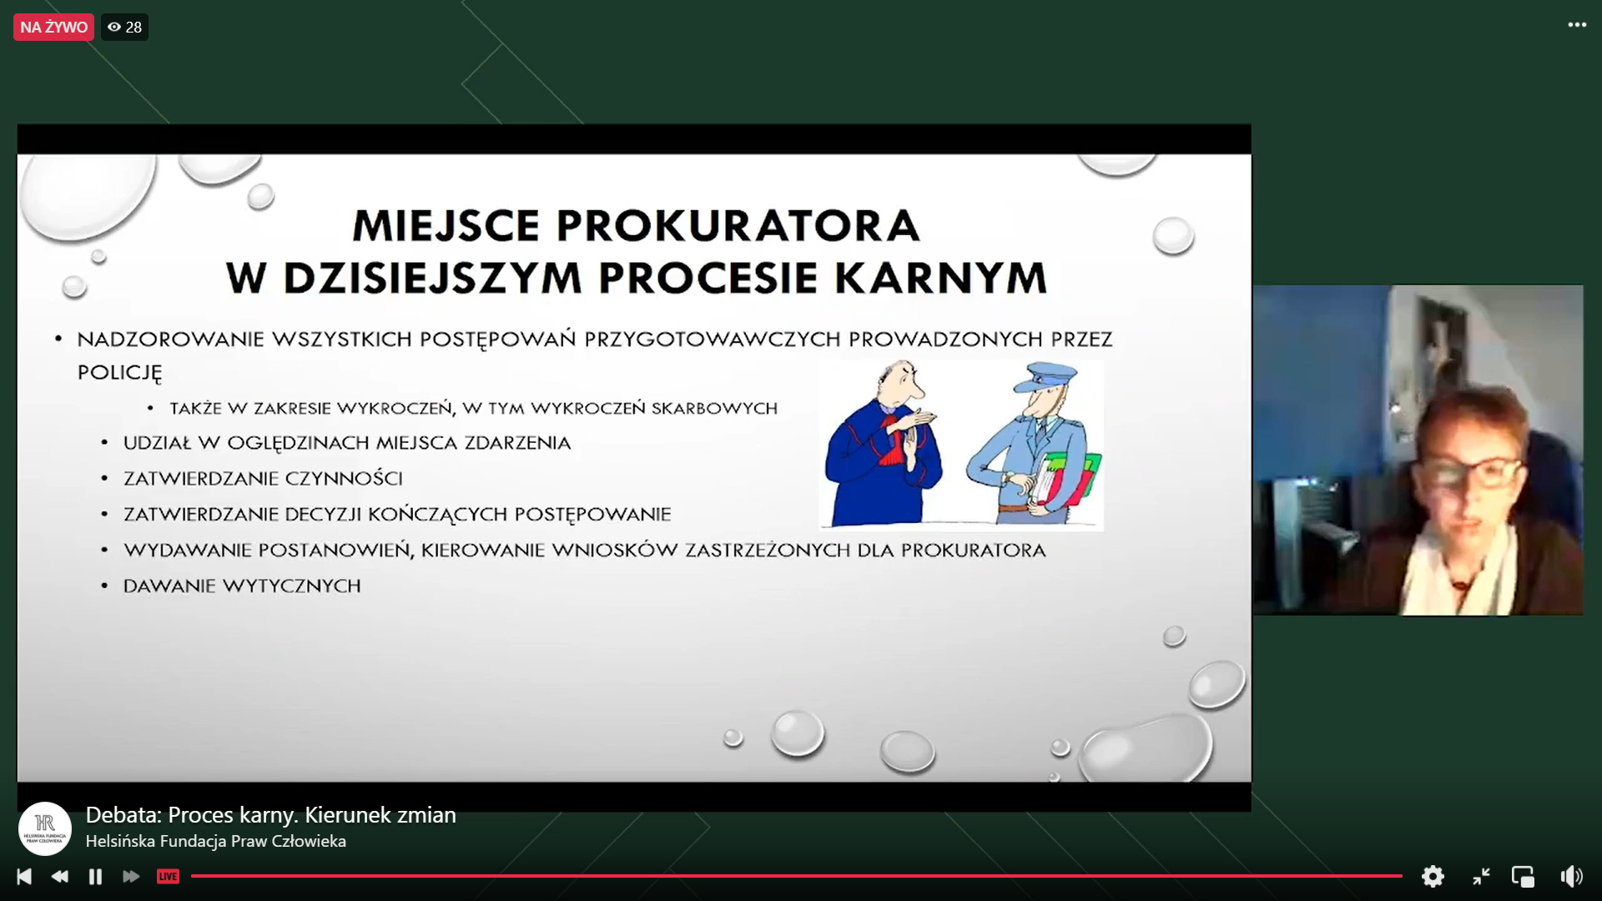

Slide 22
Zadania i organizacja prokuratury
ORGANEM PROWADZĄCYM POSTĘPOWANIE JEST PROKURATOR A NIE PROKURATURA
Rola prokuratora w postępowaniu karnym wynika z:
  KPK
  ustawy z 28.01.2016 r. Prawo o Prokuraturze
Art. 2 pr.prok:
Prokuratura wykonuje zadania w zakresie ścigania przestępstw oraz stoi na straży praworządności.

Slide 23
Organizacja prokuratury
Prokurator Generalny
Prokuratura Krajowa
Prokuratury regionalne (11)
Prokuratury okręgowe (42)
Prokuratury rejonowe (342)

Slide 24
Prokurator nadrzędny i bezpośrednio przełożony
Prokurator bezpośrednio przełożony (art. 31 pr.prok.)
Prokurator nadrzędny (art. 33 pr.prok.)
Prokurator kierujący daną jednostką prokuratury albo prokurator kierujący jednostką prokuratury wyższego rzędu względem kierownika prokuratury niższego rzędu
prokuratorem nadrzędnym jest prokurator kierujący jednostką organizacyjną wyższego stopnia lub prokurator delegowany do niej w zakresie zleconych mu czynności

Slide 25
Właściwość prokuratury
§ 116. [Określenie właściwości miejscowej; spór o właściwość miejscową]
1. Do określenia właściwości miejscowej jednostki stosuje się odpowiednio przepisy art. 31-34 k.p.k., a także przepisy § 113-115.
2. Przekazanie sprawy według właściwości miejscowej innej jednostce może nastąpić przy piśmie kierownika jednostki przekazującej. Decyzja w przedmiocie przekazania sprawy nie podlega zaskarżeniu.
3. Spór o właściwość miejscową między jednostkami równorzędnymi rozstrzyga kierownik jednostki nadrzędnej nad jednostką, która wystąpiła o rozstrzygnięcie sporu.
4. Spór o właściwość miejscową między jednostkami różnego stopnia rozstrzyga kierownik jednostki nadrzędnej nad jednostką wyższego stopnia pozostającą w sporze.
5. Prokurator Generalny, Prokurator Krajowy, upoważniony przez nich prokurator lub kierownik jednostki nadrzędnej może, w szczególnie uzasadnionych przypadkach, przekazać podległej jednostce do prowadzenia lub nadzorowania sprawę z wyłączeniem zasad wynikających z przepisów, o których mowa w ust. 1.
6. Przepis ust. 5 stosuje odpowiednio Dyrektor Departamentu do Spraw Przestępczości Zorganizowanej i Korupcji Prokuratury Krajowej, wyznaczając wydział zamiejscowy do prowadzenia postępowania w danej sprawie.

Slide 26
Zasada bezstronności
Prokurator, jako organ stojący na straży praworządności, jest związany zasadą bezstronności (obiektywizmu).
Art. 4 KPK – Organy prowadzące postępowanie karne są obowiązane uwzględniać okoliczności przemawiające zarówno na korzyść jak i niekorzyść oskarżonego.
Art. 6 pr.prok. - Prokurator jest obowiązany do podejmowania działań określonych w ustawach, kierując się zasadą bezstronności i równego traktowania wszystkich obywateli.

Slide 27
Zasada bezstronności
Aspekt subiektywny
brak uprzedzeń i brak uprzedniego nastawienia do stron i do sprawy;
Aspekt obiektywny
organ procesowy swoim zachowaniem wobec stron i innych uczestników postępowania nie daje postaw do powzięcia wątpliwości odnośnie do jego bezstronności
faktyczna bezstronność, ale w zasadzie niemożliwa do zweryfikowania

Slide 28
Jakie są gwarancje bezstronności prokuratora?
Instytucja wyłączenia, ustawowo określona właściwość prokuratury, niezależność, niezawisłość, obowiązek uzasadniania decyzji procesowych, jawność postępowania, kontrola rozstrzygnięć, przydział spraw do prowadzenia.
Problem z efektywnością gwarancji procesowych:
  - właściwość prokuratury jest zmienna;
  niezależność prokuratora jest bardzo ograniczona
  o wyłączeniu prokuratora (art. 47 w zw. z art. 40 i 41 k.p.k.) decyduje prokurator bezpośrednio prowadzony
  decyzje prokuratora, przed zakomunikowaniem decyzji procesowej stronie, mogą być zmienione przez przełożonego
  przydział spraw jest nietransparentny

Slide 29
Zasady organizacyjne prokuratury art. 7-9 pr.prok.
Niezależność
Hierarchiczne podporządkowanie
Jednolitość i niepodzielność
Substytucja
Dewolucja

Slide 30
Niezależność w praktyce – art. 7 Prawa o prokuraturze
§ 1 Prokurator przy wykonywaniu czynności określonych w ustawach jest niezależny, z zastrzeżeniem § 2-6 oraz art. 8 i art. 9.
§ 2. Prokurator jest obowiązany wykonywać zarządzenia, wytyczne i polecenia prokuratora przełożonego. → hierarchiczne podporządkowanie
§ 3. Polecenie dotyczące treści czynności procesowej prokurator przełożony wydaje na piśmie, a na żądanie prokuratora - wraz z uzasadnieniem. W razie przeszkody w doręczeniu polecenia w formie pisemnej dopuszczalne jest przekazanie polecenia ustnie, z tym że przełożony jest obowiązany niezwłocznie potwierdzić je na piśmie. Polecenie włącza się do akt podręcznych sprawy.
§ 4. Jeżeli prokurator nie zgadza się z poleceniem dotyczącym treści czynności procesowej, może żądać zmiany polecenia lub wyłączenia go od wykonania czynności albo od udziału w sprawie. O wyłączeniu rozstrzyga ostatecznie prokurator bezpośrednio przełożony nad prokuratorem, który wydał polecenie.
§ 5. Żądanie, o którym mowa w § 4, prokurator zgłasza na piśmie wraz z uzasadnieniem przełożonemu, który wydał polecenie.
§ 6. W przypadku gdy w postępowaniu sądowym ujawnią się nowe okoliczności, prokurator samodzielnie podejmuje decyzje związane z dalszym tokiem tego postępowania. Jeżeli następstwem decyzji może być konieczność dokonania wydatku przewyższającego kwotę ustaloną przez kierownika jednostki organizacyjnej, prokurator może podjąć decyzję po uzyskaniu zgody kierownika jednostki organizacyjnej.

Slide 31
Niezależność w praktyce – art. 8 Prawa o prokuraturze
§ 1. Prokurator przełożony uprawniony jest do zmiany lub uchylenia decyzji prokuratora podległego. Zmiana lub uchylenie decyzji wymagają formy pisemnej i są włączane do akt sprawy. → substytucja
§ 2. Zmiana lub uchylenie decyzji doręczonej stronom, ich pełnomocnikom lub obrońcom oraz innym uprawnionym podmiotom może nastąpić wyłącznie z zachowaniem trybu i zasad określonych w ustawie.
Co więcej:
§ 43 Prokurator przełożony, który zmienił lub uchylił decyzję prokuratora podległego, o którym mowa w art. 8 § 1 ustawy, informuje o powyższym Prokuratora Krajowego. Prokurator Krajowy, który zmienił lub uchylił decyzję prokuratora podległego, informuje o powyższym Prokuratora Generalnego.
Rozporządzenie MS Regulamin wewnętrznego urzędowania powszechnych jednostek organizacyjnych

Slide 32
Niezależność w praktyce – art. 9 Prawa o prokuraturze
§ 1. Prokurator przełożony może powierzyć podległym prokuratorom wykonywanie czynności należących do jego zakresu działania, chyba że ustawa zastrzega określoną czynność wyłącznie do jego właściwości.
§ 2. Prokurator przełożony może przejmować sprawy prowadzone przez prokuratorów podległych i wykonywać ich czynności, chyba że przepisy ustawy stanowią inaczej. → dewolucja

Slide 33
Problem delegacji prokuratorskich – art. 106
§ 1. Prokurator Generalny może delegować prokuratora powszechnej jednostki organizacyjnej prokuratury do Ministerstwa Sprawiedliwości lub innej jednostki organizacyjnej podległej Ministrowi Sprawiedliwości, zgodnie z kwalifikacjami prokuratora. Delegowanie na okres dłuższy niż 6 miesięcy w ciągu roku może nastąpić tylko za zgodą prokuratora.
§ 2. Prokurator Generalny lub Prokurator Krajowy może delegować prokuratora powszechnej jednostki organizacyjnej prokuratury do innej jednostki organizacyjnej prokuratury. Delegowanie na okres dłuższy niż 6 miesięcy w ciągu roku może nastąpić tylko za zgodą prokuratora.
§ 3. W uzasadnionych przypadkach, z uwagi na potrzeby kadrowe powszechnych jednostek organizacyjnych prokuratury, Prokurator Generalny lub Prokurator Krajowy może delegować prokuratora bez jego zgody na okres 12 miesięcy w ciągu roku do prokuratury mającej siedzibę w miejscowości, w której zamieszkuje delegowany, lub do prokuratury w miejscowości, w której znajduje się prokuratura będąca miejscem zatrudnienia delegowanego.
Dla zainteresowanych: https://wiadomosci.onet.pl/kraj/degradacje-delegacje-dyscyplinarki-kij-prokuratury-na-niepokornych/pqch9pv --> raport LSO dostępny na stronach stowarzyszenia.

Slide 34
Do przeczytania z podręcznika
Rozdział 4
  2.3
  3.1.1.
  3.1.2.
  3.1.5.
  3.1.6
  3.7
Rozdział IX
  1.4
https://pk.gov.pl/wp-content/uploads/2021/03/PK-P1K-za-2020-r..pdf <-- statystyki prokuratorskie za 2020 rok
Do odsłuchania: https://www.facebook.com/watch/live/?ref=watch_permalink&v=408991914126015 ← debata HFPC o współczesnym procesie karnym
https://www.youtube.com/watch?v=aGkSW5_zRME&t=55s ← wykład prof. Wróbla o prawie karnym w państwie autorytarnym

